Slide 1
LINE 모바일
스토리보드

Slide 2


스토리보드-header
Create publisher LeeChangJae

Slide 3
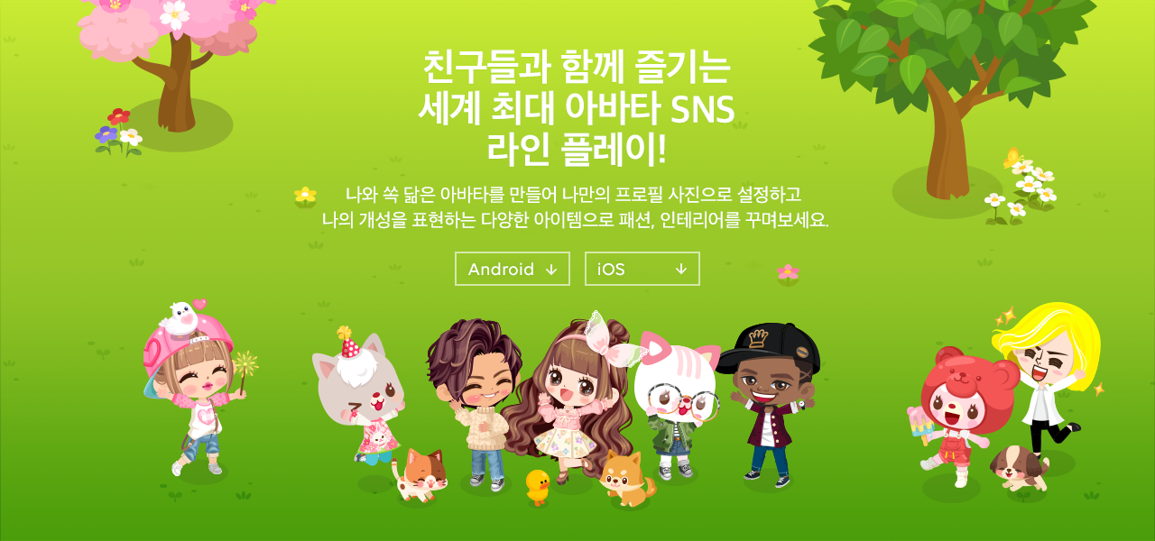



스토리보드-section슬라이드
Create publisher LeeChangJae

Slide 4
스토리보드- section Free Download
Create publisher LeeChangJae
Free Download

Slide 5
스토리보드- section 글
Create publisher LeeChangJae
무료 메시지
1:1 대화는 물론 그룹 대화까지 무제한 무료로 즐겨보세요.
무료 영상/음성 통화
듣고 싶은 목소리, 보고 싶은 얼굴이 있다면 망설이지 마세요.
스티커로 더 즐거운 대화
10,000개가 넘는 스티커와 이모티콘으로 미묘한 감정까지 표현해 보세요.
무엇이든 공유
사진, 동영상은 물론 음성 메시지와 연락처, 위치 정보까지 손쉽게 보낼 수 있습니다.

Slide 6
스토리보드-footer
Create publisher LeeChangJae
도움말 | 이용약관 | 개인정보 처리방침 | LINE Social Plugins
LINE Creators Market | LINE 로고 사용 가이드 | LINE Partners LINE 블로그, | 채용정보
Ⓒ LINE Corporation
유튜브 | 페이스북
한국어
언어부분(한국어) 클릭시 밑의 언어가 show/hide
日本語 한국어 English English(US) 中文(繁體) 中文(简体) ภาษาไทย
Tiếng Việt Bahasa Indonesia Melayu Português Español(España)
Español(latinoamérica) Español(Argentina) Hindi Türkçe Italiano
Русский Deutsch Français

